Slide 1
unemployment
Under supervisionD.r anwar
Prepared by yasser najeeb mohammed

Slide 2
البطالة
تعرف البطالة على انها وجود افراد في المجتمع لديهم القدرة على العمل واستخدمو كافة السبل المتاحه للبحث عن وظيفة قدراتهم ولكن لم يتمكنو من الحصول على فرصة عمل مناسبه.

Slide 3
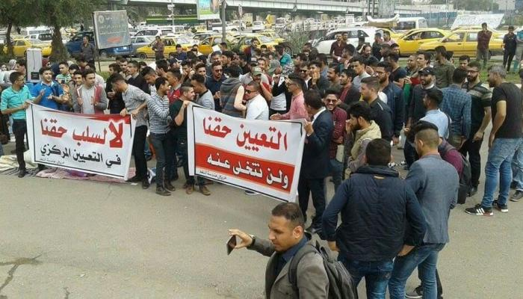
اسبابها
تعزى اسباب البطاله في العراق الى سوء الادارة وتفشي الفساد وعدم وجود خطط حقيقة لانعاش الاقتصاد اضافه الى عدم فتح مجالات امام الاستثمارات الاجنبية . وعدم توفير فرص عمل للشباب. حيث تصل نسبة
البطالة في العراق الى 40 %

Slide 4
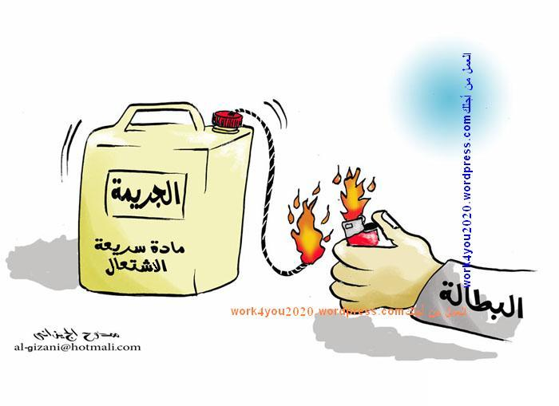
حلول البطالة
1.الزام الشركات الاجنبية بالاستعانه بالكوادر العراقية بعد اجراء التدريب والتأهيل اللازم لزجهم في المشاريع الحكوميه وبالخصوص في القطاع النفطي الذي يقدر العاملين فيه من الجنسيات الاجنبيه قرابة 74 الف عامل في الوقت الذي يعاني فيه الالاف
من خريجي الكليات والمعاهد النفطيه من البطالة.

Slide 5
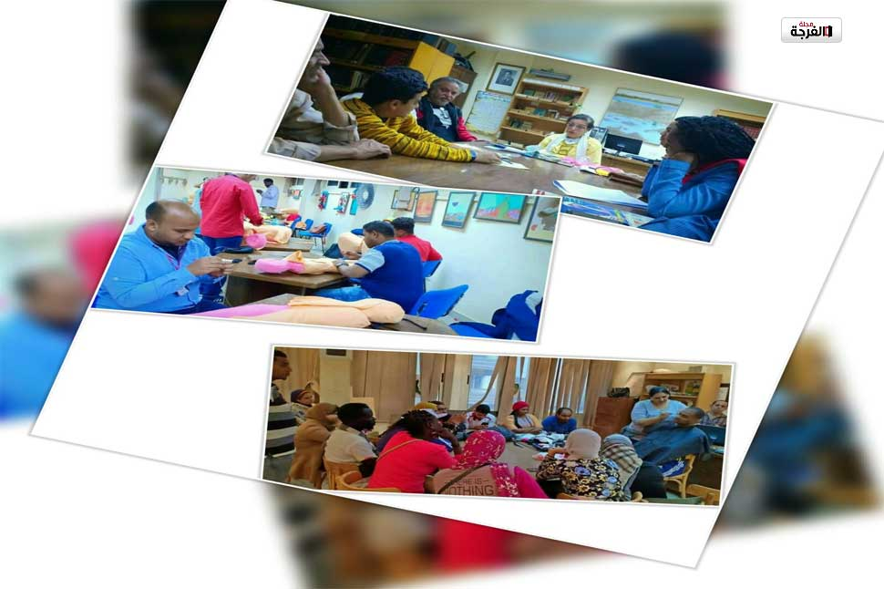
2.تفعيل برامج التدريب والتأهيل كافة العاطلين عن العمل لاجل منحهم مهارات تناسب سوق العمل وتمكنهم من ايجاد فرص عمل جيدة.

Slide 6
3.توفير قروض لتأسيس المشاريع المتوسطه والصغيرة من خلال صندوق القروض المدرة للربح في وزارة العمل والشؤن الاجتماعيه.
By yasser najeeb

Slide 7
4.تقليل سن التقاعد والغاء ازدواجية الرواتب. وجعل سن التقاعد في عمر50 عام.
حيث يبلغ عدد موظفي العراق 6.5 مليون موظف حسب تصريح وزير الماليه لسنة 2020
5. معالجة اوجه القصور التي تعتري وظائف القطاع الخاص وتزيد من رغبة الجمهور بالانخراط بالمؤسسات الحكوميه عبر توفير حزمة من المزايا اهما التقاعد والحماية الاجتماعية والرعاية الصحيه. واضافة قانون التقاعد للعاملين في القطاع الخاص.
6. تركيز الحكومة على مشروعات البنية التحتيه لدورها بتعجيل البناء والاعمار من جهه ولكونها مولدة لفرص العمل بشكل كثيف من جهه اخرى.
By yasser najeeb

